Slide 1
БЮДЖЕТ
РОССОНСКОГО РАЙОНА
ДЛЯ ГРАЖДАН
2026 ГОД

Slide 2
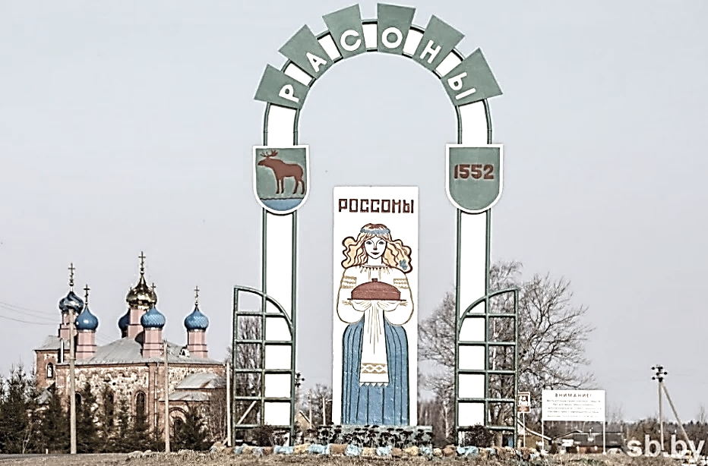
Россонский район в цифрах
Административно-территориальное деление:
Городской поселок Россоны
6 сельских Советов
Площадь территории – 1 926,9 кв.км
Дата образования Россонского района в качестве административной единицы - 17 июля 1924 года. Географическое положение – район расположен на севере Витебской области, на берегу одноименного озера.

Slide 3
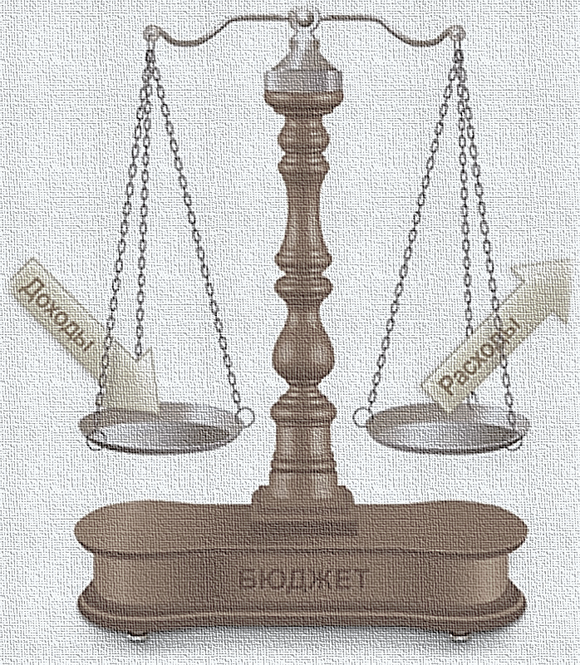
Что такое бюджет?
БЮДЖЕТ- план формирования и использования денежных средств для обеспечения реализации задач и функций государства, принимаемый на один финансовый год и действующий с 1 января по 31 декабря календарного года
ДОХОДЫ - поступающие в бюджет денежные средства
РАСХОДЫ - денежные средства, направляемые на финансовое обеспечение задач и функций государства
Если расходная часть бюджета превышает доходную, то бюджет формируется с дефицитом.
Превышение доходов над расходами образует положительный остаток бюджета (профицит).

Slide 4
Бюджетный ПРОЦЕСС – ежегодное формирование и исполнение бюджета
Составление бюджетов
Рассмотрение и утверждение бюджетов
Исполнение бюджетов
Контроль за исполнением бюджетов
Составление, рассмотрение и утверждение отчетов об исполнении бюджетов

Slide 5
Структура бюджета района
ДОХОДЫ
РАСХОДЫ
Налоговые доходы
Неналоговые доходы
Безвозмездные поступления
Социальная политика
Образование
Физическая культура, спорт, культура и средства массовой информации
ИСТОЧНИКИ ФИНАНСИРОВАНИЯ ДЕФИЦИТА (направления использования профицита)
Здравоохранение
Жилищно-коммунальные услуги и жилищное строительство
Источники, получаемые от банков, иных юридических и физических лиц
Изменение остатков средств бюджета
Охрана окружающей среды
Национальная экономика
Операции по гарантиям местных исполнительных и распорядительных органов
Национальная оборона
Общегосударственная деятельность

Slide 6
Консолидированный бюджет Россонского района
Бюджет базового уровня (районный)
Бюджеты первичного уровня (сельские)
Альбрехтовский
Горбачевский
Клястицкий
Краснопольский
Соколищенский
Янковичский

Slide 7

НАЛОГОВЫЕ ДОХОДЫ БЮДЖЕТА
14 042,2
тыс. рублей
Подоходный налог с физических лиц – 7 815,4 тыс. рублей
Налог на добавленную стоимость – 3 969,5 тыс. рублей
Земельный налог – 432,0 тыс. рублей
Иные налоговые поступления – 117,5 тыс. рублей
Налоги на доходы и прибыль, уплачиваемые организациями – 154,1 тыс. рублей
Налог на недвижимость – 1 121,8 тыс. рублей
Другие налоги от выручки от реализации товаров (работ, услуг) – 431,9тыс. рублей
\

Slide 8
2 557,2
тыс. рублей
НЕНАЛОГОВЫЕ ДОХОДЫ БЮДЖЕТА
Доходы от размещения денежных средств бюджетов – 163,6 тыс. рублей
Компенсации расходов государства – 1 363,9 тыс. рублей
Доходы от реализации государственного имущества, кроме средств от реализации принадлежащего государству имущества в соответствии с законодательством о приватизации – 187,6 тыс. рублей
Иные неналоговые поступления – 90,9 тыс. рублей
Прочие неналоговые доходы – 703,1 тыс. рублей
Штрафы, удержания – 48,1 тыс. рублей
\

Slide 9
СТРУКТУРА БЕЗВОЗМЕЗДНЫХ ПОСТУПЛЕНИЙ БЮДЖЕТА
Общий объем безвозмездных
поступлений –
23 873,3 тыс.руб.
ДОТАЦИИ – 23 350,3 тыс.руб.,
97,8 % от общего объема безвозмездных поступлений
СУБВЕНЦИИ – 172,0 тыс.руб.,
0,7 % от общего объема безвозмездных поступлений
ИНЫЕ МЕЖБЮДЖЕТНЫЕ ТРАНСФЕРТЫ – 351,0 тыс.руб.,
1,5 % от общего объема поступлений

Slide 10

Отраслевая структура расходов бюджета
Общий объем бюджета по расходам –
40 698,8 тыс.руб.

Slide 11
БЮДЖЕТ РЕСПУБЛИКИ БЕЛАРУСЬ ДЛЯ ГРАЖДАН
РАЗМЕЩЕН НА ОФИЦИАЛЬНОМ САЙТЕ
МИНИСТЕРСТВА ФИНАНСОВ РЕСПУБЛИКИ БЕЛАРУСЬ
www.minfin.gov.by

